Slide 1


Загальна лікарська практика: можливості на майбутнє
Проф.Барна О.М.

Slide 2
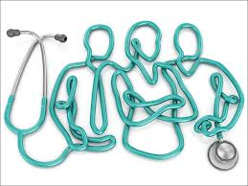
Сімейна медицина
Медична спеціальність, яка здійснює постійну і всебічну охорону здоров'я для людей і сім'ї.
Спеціальність, яка інтегрує в собі біологічні, клінічні та поведінкові науки.
Сфера сімейної медицини включає:
всі вікові категорії,
обидві статі,
всі органи,
всі системи,
всі хвороби

Slide 3
У всьому світі лікарі прагнуть до сімейної медицини ... Лікарі , які віддані сім»ям.
….. Вони надають допомогу в будинках пацієнтів, у школі, на робочому місці і в лікарні. Вони - лікарі пацієнтів на різних етапах життя і сімей у різні етапи їх життєвого циклу
Notes:
The Philippine Academy of Family Physicians is the largest specialty medical organization in the Philippines. It is composed of 7000 physicians who are committed to Family Medicine and dedicated to the families.
These physicians give care in the clinic, patients’ homes, school, workplace and the hospital.
They are doctors of patients at various stages of life and families are various stages of the family lifecycle.

Slide 4
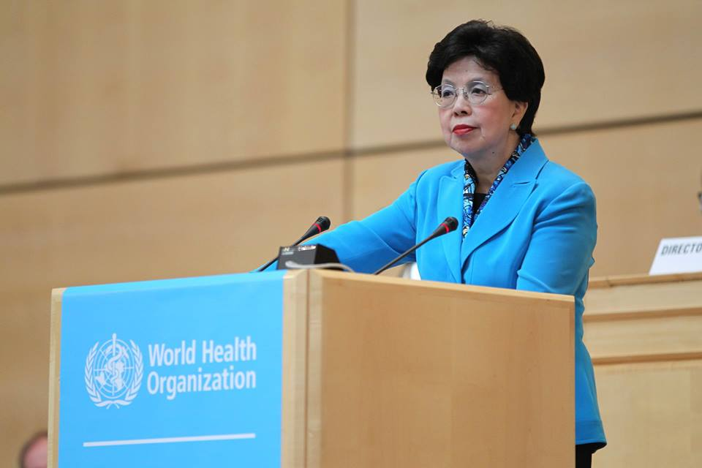
Dr Margaret Chan, Director-General of the World Health Organization, in Keynote address at the 2013 World Congress of the World Organization of Family Doctors
«Технології і комп’ютери ніколи не зможуть замінити людські відносини між лікарем і пацієнтом. Тривалі довірчі відносини формують мотивацію. Мотивовані люди – це люди, які відчувають персональну відповідальність за збереження здоров’я. Сімейна медицина – це наша надія на краще майбутнє. Сімейні лікарі – нові зірки цього майбутнього».

Slide 5

Основні тенденції в системі охорони здоровя
глобальне старіння населення;
глобальна урбанізація;
епідемії неінфекційних хронічних захворювань, які визначають смертність населення;
коморбідність;
глобальне поширення нездорового способу життя;
антибіотикорезистентність; поява нових збудників і
активізація забутих інфекційних захворювань.
Dr Margaret Chan, Director-General of the World Health Organization, in Keynote address at the 2013 World Congress of the World Organization of Family Doctors

Slide 6

WONCA EUROPE, 2002
Визнано, що саме ЗП/СМ може
забезпечити:
доступні і прийнятні послуги для пацієнтів;
справедливий розподіл ресурсів охорони здоров’я;
інтегроване і координоване надання комплексних лікувальних, реабілітаційних, паліативних та профілактичних послуг, а також зміцнення здоров’я;
раціональне використання технологій і ресурсів наступних ланок охорони здоров’я;
рентабельність ПМСД.

Slide 7

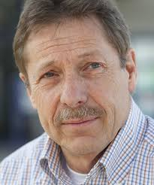
Prof Job FM Metsemakers (The Netherlands)

Slide 8
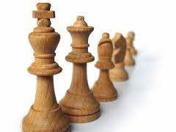
ЗАСАДИ СІМЕЙНОЇ МЕДИЦИНИ
Безперервність допомоги.
Комплексний підхід.
Скоординованість допомоги.
Допомога, заснована на суспільному і сімейному підході
Пацієнт – центральна фігура лікарських відносин.
Доказова медицина
Доступність допомоги.

Slide 9

Перші важливі дати
1823 - Термін «лікар загальної практики» згаданий у журналі Lancet.
1960 - спеціальність сімейної медицини впроваджена в США

Slide 10

Можливості сімейної медицини: ЛІКАР
Управління (Management) гострими проблемами зі здоров'ям.
Управління хронічними проблемами зі здоров'ям
Формування превентивних стратегій збереження здоров»я
Надання невідкладної допомоги.

Slide 11
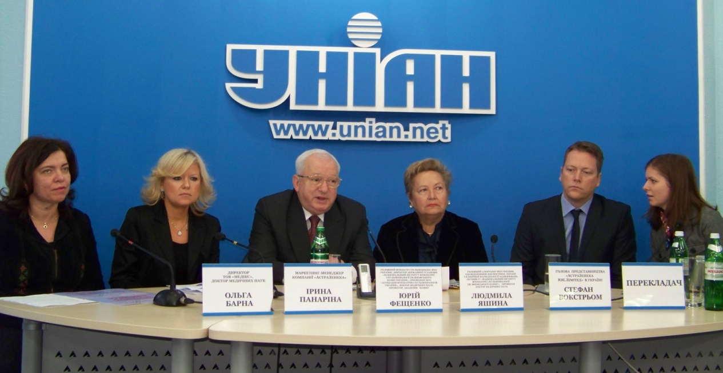
Можливості сімейної медицини: ГРОМАДСЬКИЙ ДІЯЧ
Мотивація спільноти до практики здорової поведінки.
Визначення потреб спільноти.
Можливість включення участі громад.
Можливість координувати з іншими секторами.
Робота в команді здоров'я в якості члена та керівника

Slide 12

Можливості сімейної медицини: ОСОБИСТІСТЬ
Уміння спілкуватися ефективно.
Уміння планувати і здійснювати план дій.
Можливість направляти пацієнтів до інших спеціалістів та взаємодіяти з ними, коли це необхідно.

Slide 13
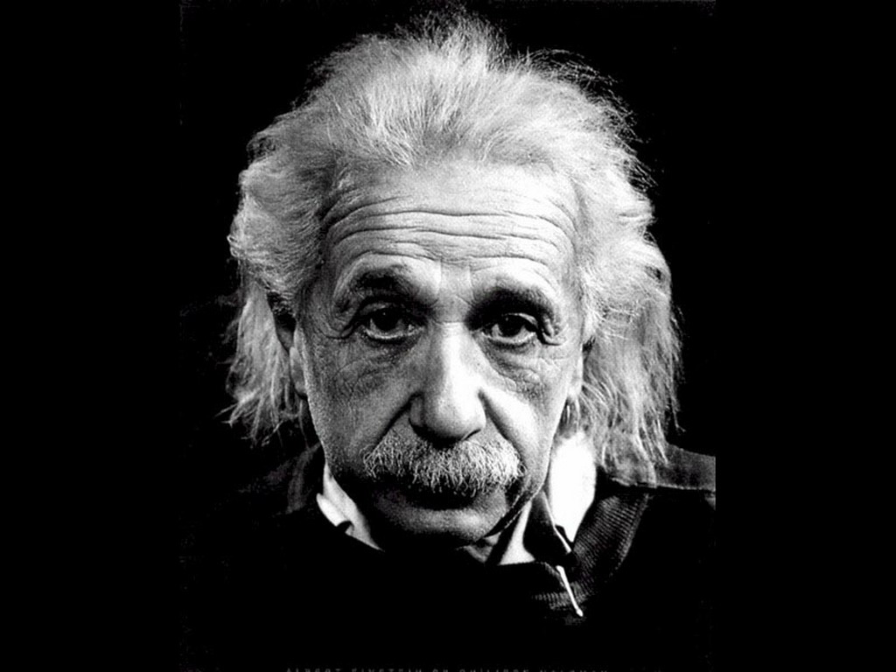
Можливості сімейної медицини: ВЧЕНИЙ
Можливість планувати і проводити дослідження.
Можливість навчання та підготовки його / її колег.
Можливість поновлення свого рівня регулярно

Slide 14

Чим сімейний лікар відрізняється від інших лікарів?
Перший контакт і ворота системи охорони здоров'я.
Забезпечення безперервності надання медичної допомоги.
Забезпечує комплексний догляд.
Пацієнт орієнтований підхід
Допомога для всіх. (Вік, стать, органи, системи, хвороби). (Широкий спектр)
Допомога у будь-який час,
в будь-якому місці.
Рання діагностика і управління
(скринінг).
Живе серед його / її клієнтів.

Slide 15

ЧОМУ ВИГІДНО СПЕЦІАЛІЗУВАТИСЬ НА СІМЕЙНІЙ МЕДИЦИНІ
Універсальність професії
Самостійність – у плануванні роботи, часу, можливостей
Висока громадянська позиція
Багатогранність діяльність
Невелика тривалість підготовки
Первинний розпорядник коштів
Простота алгоритмів

Slide 16

БАЖАЮ УСПІХІВ У ПОБУДОВІ ВАШОГО МАЙБУТНЬОГО !!!
Фахівець – мати достатньо вмінь і навиків
Професіонал – досконало прикладати їх до будь-яких ситуацій
Митець – дійти до вершини, коли медицина стає мистецтвом, а професійна діяльність – задоволенням і життям

